Slide 1

BECHARD Thibault | DESMAREST Dylan | LAVANDEIRA Evan | JASLIER Thomas
2021 – 2022 | SIO 2

Slide 2





Equipe : Le Credit Limougeaux est une banque établie à Limoges depuis les années 80, précurseur et toujours prête à relever des défis avec la transition numérique, nous nous sommes aperçu qu’il existe un marché émergeant des solutions bancaire en ligne.
Classique
Premium
Mineurs
Dylan ​
Thibault
Thomas ​
Evan ​

Slide 3

Notre mission
Notre banque nous a exprimé le besoin de se renouveler dans ce monde ultra-connecté.
Certains clients ne souhaitent plus se rendre en agence physique et préféreront une option dématérialisée pour effectuer leurs manipulations bancaires.
Notre équipe a donc reçu la tache d’imaginer l’infrastructure informatique de la banque, tout en assurant une protection des données personnelle.

Slide 4
Objectifs
Concevoir et intégrer une solution d’infrastructure fiable et sécurisée
ApprentisSage du fonctionnement d’une banque, transposition de ce service en ligne
Garantir la protection des données personnelles des clients et de notre banque
Garantir la continuité de service de l’infrastructure et la transparence de la maintenance

Slide 5
Contraintes
Plannings différents, empêchement personnelle
Très faible connaissance en cybersécurité et fonctionnement d’une banque en ligne
Connaissances limités dans le domaine infrastructure et réseau
Réalisation du projet à distance (version évolutive)
Infrastructure physique très limitée

Slide 6

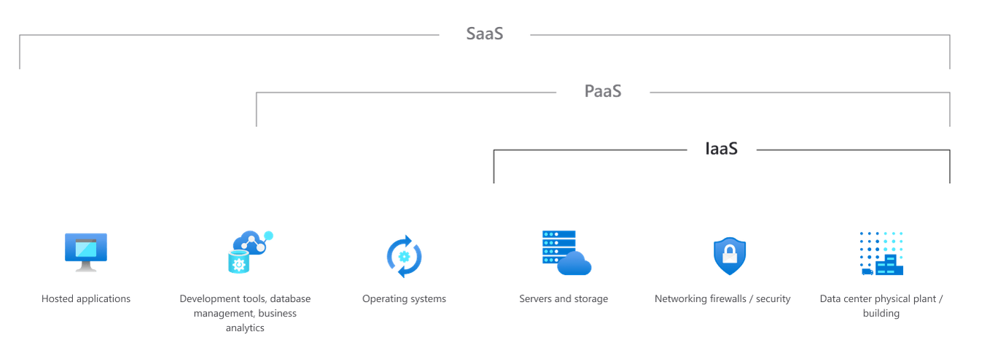
Notre solution d’hébergement

Slide 7
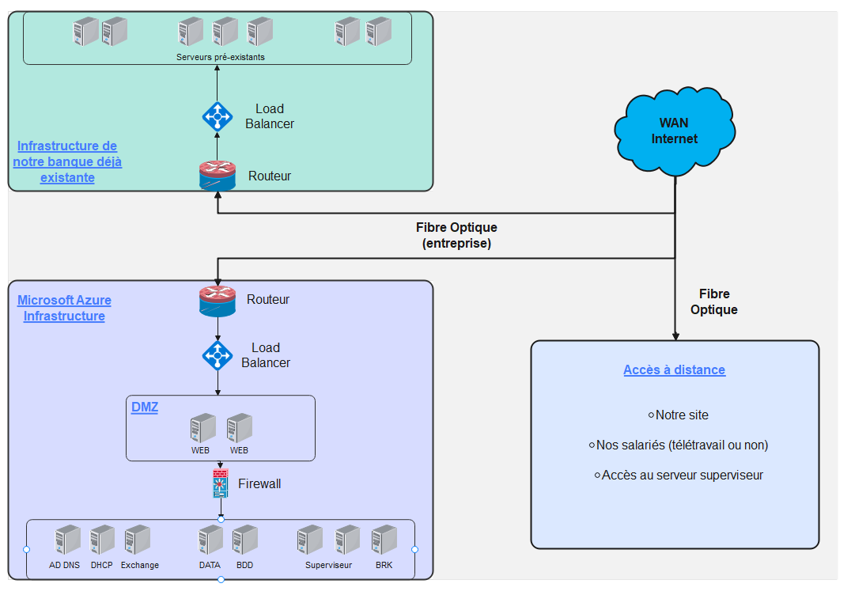
Schéma Physique - Haute disponibilités des serveurs - Protocol VRRP (Routeurs, switchs) - Fibre optique entreprise (5G en secours) - Raid 5 pour les données

Slide 8
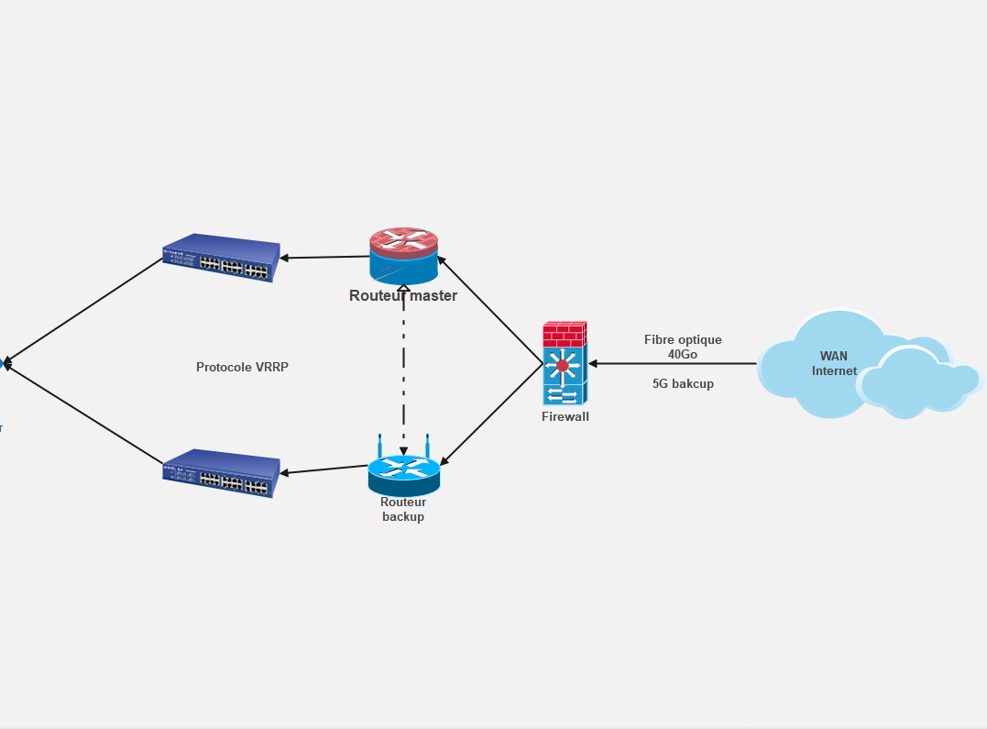
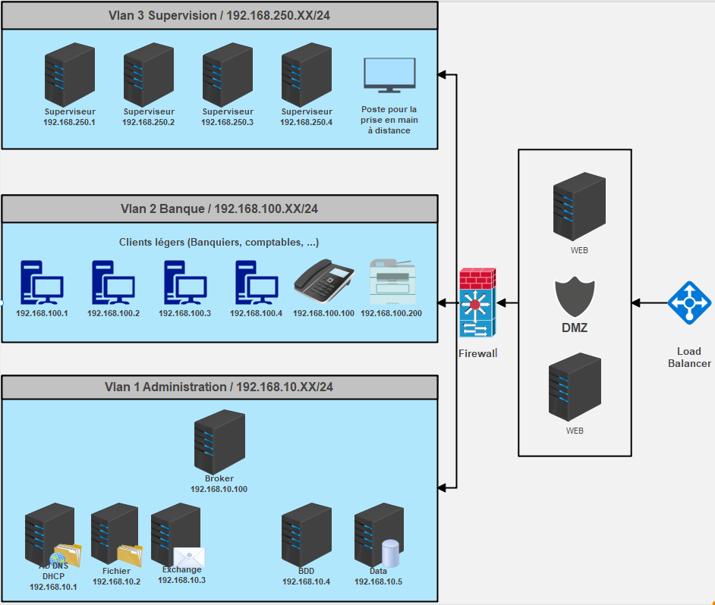

Schéma Logique

Slide 9
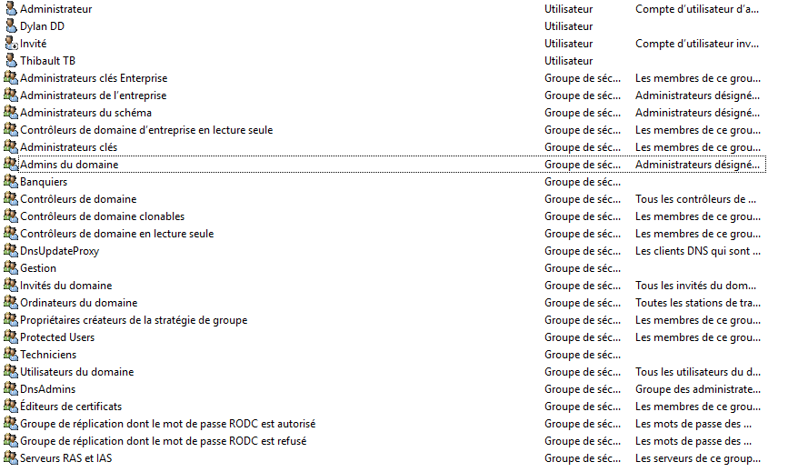

Active Directory

Slide 10

Serveurs de fichiers
Gestion –> Accès par le groupe gestion et technicien (Documents administratifs, techniques informatiques…)
Compta --> Accès par le groupe gestion et technicien (Facture client…)
Partage --> Accès par le groupe banquier, gestion et technicien (Accès au document temporaire ou secondaire)

Slide 11
Les compétences acquises
Apprentissage fonctionnement d’une DMZ, Load Balancer, server broker,
Fonctionnement d’une banque (Sécurité, infrastructure, disponibilité…)
Transposition d’un service en ligne
Nouveau protocole de sécurité, MPLS, AntiDDOS
Haute disponibilité notamment via le VRRP
Travail en équipe, confrontation des idées

Slide 12

Perspectives d’évolutions
Plus de sécurité (protocole plus performant, infrastructure plus complète)
Adaptation de l’infrastructure aux exigences client / salarié.
Ajout une possibilité de travail à distance

Slide 13
Merci de votre écoute !

